Slide 1
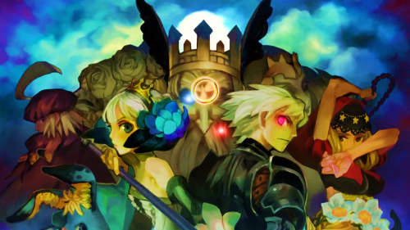
MDO
マ ダ オ
~企画概要書~
チーム名 角煮
ゲーム・CG・アニメ専攻科 ４年 米田幸大
北嶋直斗
宮本陸人
大木猛史

Slide 2
企画概要
タイトル
ジャンル
プラットフォーム
プレイ人数
ターゲット
：
：
：
：
：
MDO(most desired outcome)
2Dアクションゲーム
PC
1人
アクションが好きな方

Slide 3
ゲーム概要
敵を倒しながらステージを進んでいき最終的にボスを倒すことが目的となっています。

Slide 4
作るきっかけ
オーディンスフィアのような中毒性のあるアクションを作りたいと思いアクションゲームを作ることにしました。

Slide 5
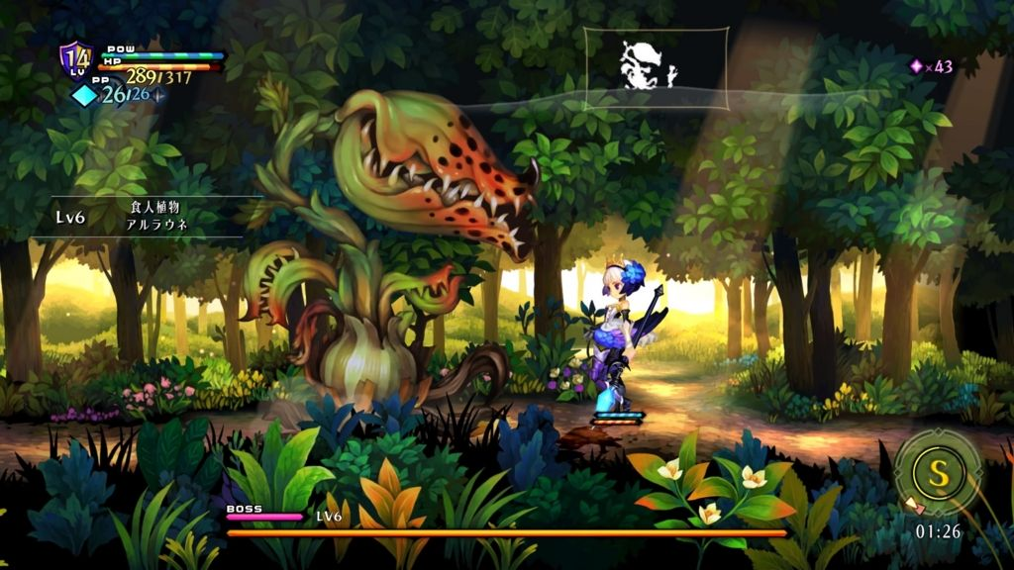
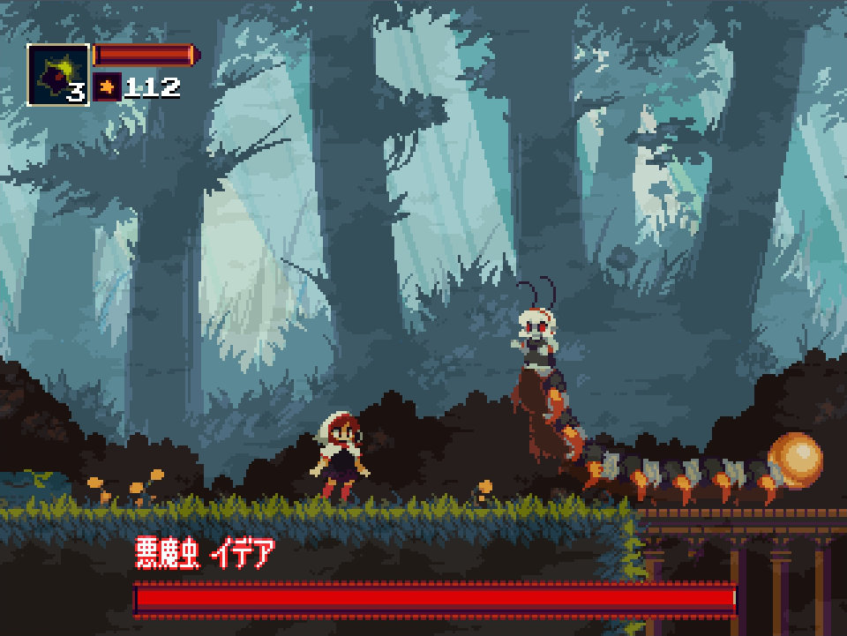
参考にしたゲーム
オーディンスフィア
Momodora

Slide 6
ストーリー
子供のころに村をモンスターに滅ぼされてしまった主人公が魔物を滅ぼすために旅をする。

Slide 7
コンセプト
簡単な操作で爽快なアクション
派手なエフェクトで視覚的に楽しめる
手ごたえが感じられる効果音

Slide 8
演出
ヒットストップ
エフェクトの強弱
サウンドエフェクト
画面揺れ

Slide 9
ゲームフロー
ゲームループ
タイトル
ステージセレクト
ゲーム
メイン
リザルト
or
ゲームオーバー
エンディング

Slide 10
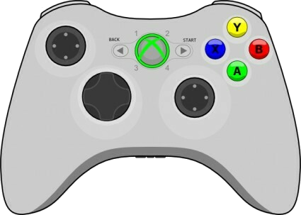
コントローラー操作
十字ボタン
左右移動
Bキー
攻撃
Aボタン
ジャンプ
(未定)

Slide 11
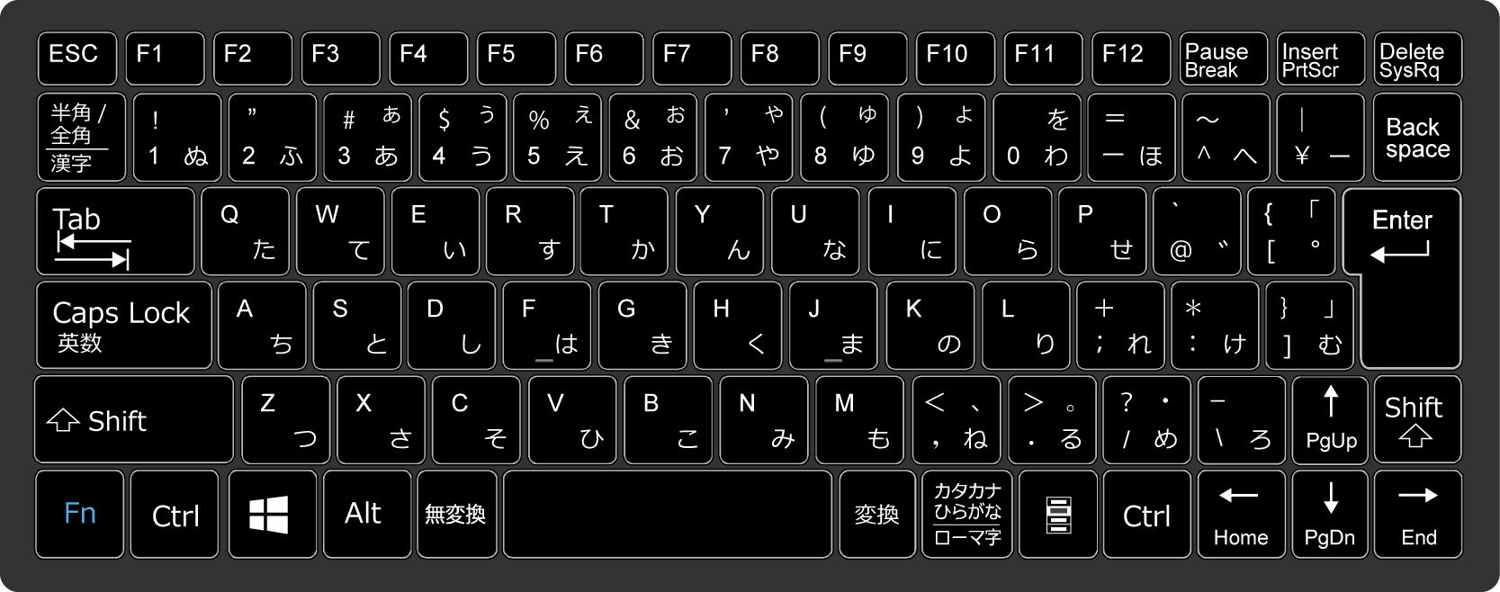
キーボード操作
左右矢印キー
左右移動
Vキー
攻撃
上矢印キー
ジャンプ
(未定)

Slide 12



プレイヤー
プレイヤーの操作が複雑にならないように使用するキーを少なくする
複数のコンボを用意する予定

Slide 13



エネミー①
エネミーによって武器のリーチが違うのでそれに応じた行動をとらせる
例 : 槍はリーチが長いので移動が遅い

Slide 14


エネミー②
特殊な行動をする敵や遠距離で攻撃する敵は難易度を考えて後半に配置する予定
配置する際は遊ぶ人が理不尽にやられる状況を作らないようにする

Slide 15


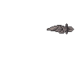
ボス
ボスは第一段階と第二段階がある想定で制作する
HPが減った際に第二段階に移行し行動パターンが変化する

Slide 16

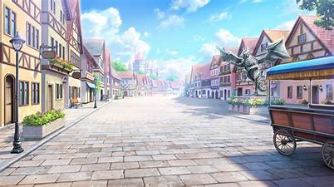
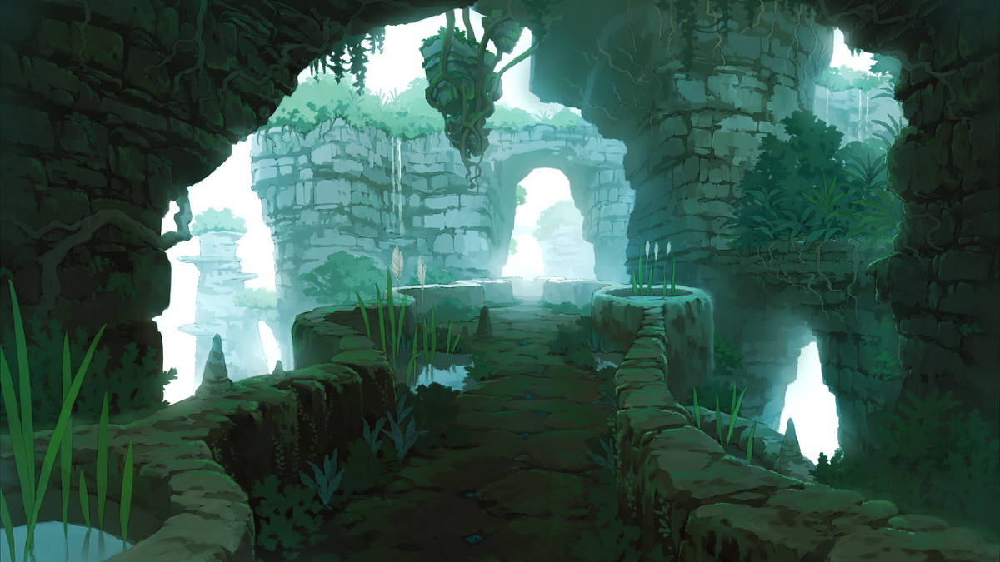
ステージ(例)
森ステージ
街ステージ
洞窟ステージ

Slide 17
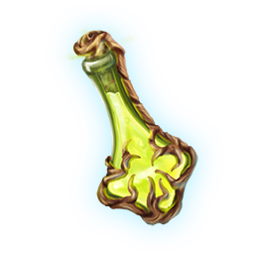
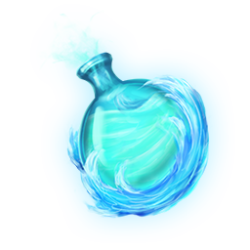
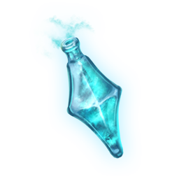
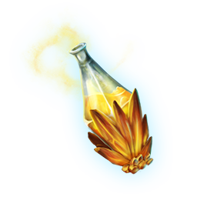
アイテム(例)
回復薬
HP回復
魔法薬
MP回復
万能薬
状態異常回復
麻痺薬
敵を麻痺させる

Slide 18
素材提供
: itch.io
: https://itch.io/
: Asset Store
: https://assetstore.unity.com/
キャラクター
: DOVA-SYNDROME
: https://dova-s.jp/
: 音人
: https://on-jin.com/
BGM/SE

Slide 19
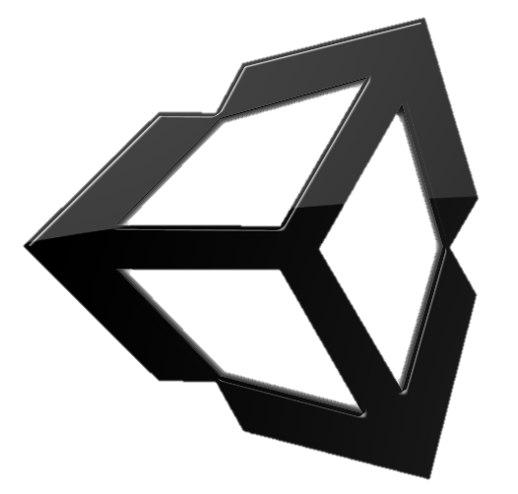

開発環境
: Unity
: Visual Studio 2019
開発環境
開発言語
: C#

Slide 20
Thank for watching

